Slide 1

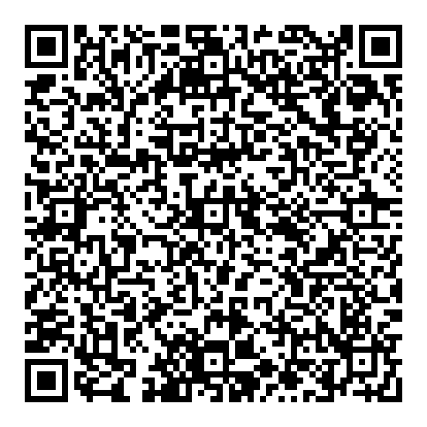
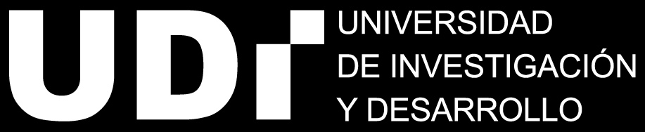
PROYECTO INTEGRADOR
HENSAMI
PROGRAMA DE ADMINISTRACIÓN DE EMPRESAS

Slide 2



Jhon Carreño Castro
Henry Pacheco Peinado
Daniel Santiago Vera
HENSAMI
2023

Slide 3
INTRODUCCIÓN
En la actualidad, se ha podido evidenciar cómo la tecnología nos facilita la vida y nos permite solucionar una cantidad de problemas que enfrentamos diariamente; Para realizar este proyecto se escogió la pime HENSAMI, ubicada en Simiti Bolívar, es una pequeña empresa de propiedad única que se dedica a la venta minorista de productos básicos y artículos de primera necesidad.

Slide 4
PROBLEMATICA A SOLUCIONAR
Una de las mayores dificultades que Sandra propietaria de la tienda HENSAMI, ha enfrentado es la gestión ineficiente de inventario y ventas, la tienda no cuenta con un sistema automatizado, lo que hace que llevar un registro adecuado de las ventas diarias y controlar el inventario sea una tarea manual. Esto ha llevado a problemas de sobre stock y falta de stock, lo que ha afectado su rentabilidad y ha resultado en pérdidas financieras.
Solucionar este problema que ha venido presentando la tienda HENSAMI, traería algunos beneficios como lo son:
Tener un mayor control financiero.
Tener una administración en los productos más optimizado.
Una solución integral para administrar su tienda de manera más eficiente.

Slide 5
ANÁLISIS DE REQUERIMIENTOS DEL SOFTWARE
Requerimientos Funcionales:
Mostrar un inventario de los productos que están disponible y cual es la cantidad máxima que hay de cada producto.
La interfaz principal debe mostrar el precio de la compra
La interfaz principal debe permitir al usuario agregar y ver los productos comprados en una lista.
La interfaz de balance de saldo debe permitir al usuario ingresar su inversión y gastos para calcular las ganancias o pérdidas.
Requerimientos Deseables:
La aplicación debe ser fácil de usar y comprender para el usuario.
La aplicación deberá permitir realizar un documento que permita ver el histórico de ventas.

Slide 6
PRIMER REQUERIMIENTO
Base De Datos
Para cumplir con el primer requerimiento en base de datos se tuvo que crear una tabla Productos que llevase atributos como codigoProducto, nombreProducto, cantidadProducto, precioProducto, esta tabla nos ayudara a saber que productos estan disponibles y que cantidad de productos quedan.
PROGRAMACION II
Para cumplir con el primer requerimiento en programación se tuvo que crear un método que realizara una consulta a la base de datos y mostrase los productos en un dataGridView, esto nos ayudara de forma visual a saber la el producto y cantidad existente de un producto
INGENIERIA SOFTWARE
Para cumplir con el primer requerimiento en ingeniería de software se algunos principios de la ingeniería del software como fueron modularidad y abstracción, los cuales nos sirvieron para entender mejor el problema

Slide 7
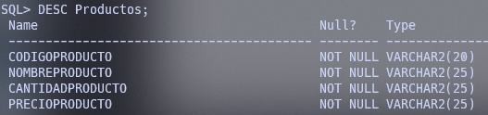
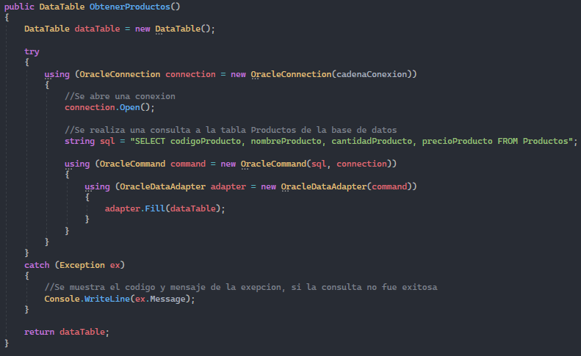
PRIMER REQUERIMIENTO
BASE DATOS
PROGRAMACION

Slide 8
SEGUNDO REQUERIMIENTO
Base De Datos
Para cumplir con el segundo requerimiento en base de datos se tuvo que utilizar la misma tabla product que anteriormente se habia creado para que almacenara el precio del producto.
PROGRAMACION II
Para cumplir con el segundo requerimiento en programación se tuvo que crear un método que realizara una consulta a la base de datos y mostrase el precio en un dataGridView, esto nos ayudara de forma visual a saber el precio de el producto.
INGENIERIA SOFTWARE
Para cumplir con el segundo requerimiento en ingeniería de software se algunos principios de la ingeniería del software como fueron modularidad y abstracción, los cuales nos sirvieron para entender mejor el problema

Slide 9

SEGUNDO REQUERIMIENTO
BASE DATOS
PROGRAMACION

Slide 10
TERCER REQUERIMIENTO
Base De Datos
Para cumplir con el tercer requerimiento en base de datos se tuvo que crear una tabla Productos que llevase atributos como codigoProducto, nombreProducto, cantidadProducto, precioProducto, esta tabla nos ayudara a saber a que productos hace referencia mediante el codigoProducto
PROGRAMACION II
Para cumplir con el tercer requerimiento en programación se tuvo que crear un método que realizara una consulta a la base de datos y mostrase el producto mediante su código en un dataGridView, esto nos dará mas información acerca de el producto.
INGENIERIA SOFTWARE
Para cumplir con el tercer requerimiento en ingeniería de software se algunos principios de la ingeniería del software como fueron modularidad y abstracción, los cuales nos sirvieron para entender mejor el problema

Slide 11
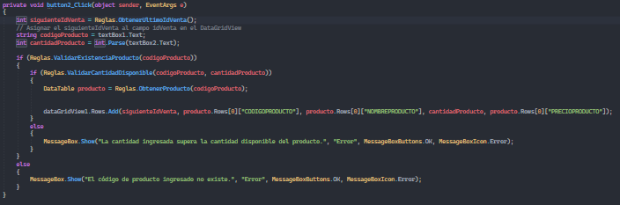
TERCER REQUERIMIENTO
PROGRAMACION
BASE DATOS

Slide 12
CUARTO REQUERIMIENTO
Base De Datos
Para cumplir con el cuarto requerimiento no se utilizo base de datos, pues no hacia falta.
PROGRAMACION II
Para cumplir con el cuarto requerimiento en programación se utilizo la lógica en la programación y algo de matemática básica.
INGENIERIA SOFTWARE
Para cumplir con el cuarto requerimiento no se utilizo Ingeniería Software, pues no hacia falta.

Slide 13
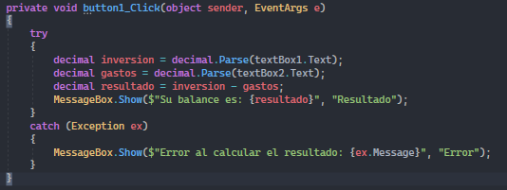
CUARTO REQUERIMIENTO
PROGRAMACION

Slide 14
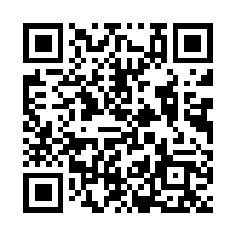
APLICACIÓN FUNCIONANDO COMPLETAMENTE
VIDEO DONDE SE MUESTRA LA APLICACIÓN FUNCIONANDO

Slide 15
CONCLUSIONES
Con el presente proyecto se pudo llegar a la conclusión de que debemos aprovechar al máximo las herramientas tecnológicas que nos brinda la vida y acostumbrarnos al cambio constante para no volvernos obsoletos.

Slide 16
RECOMENDACIONES
Hacer uso adecuado de la arquitectura de tres capas.
Usar una metodología de trabajo como "Scrum“.
Usar comentarios en el código que nos oriente.
Tratar de crear un código limpio.

